Slide 1


LiquiBase
Enterprise Edition
Andrei Solntsev

Slide 2

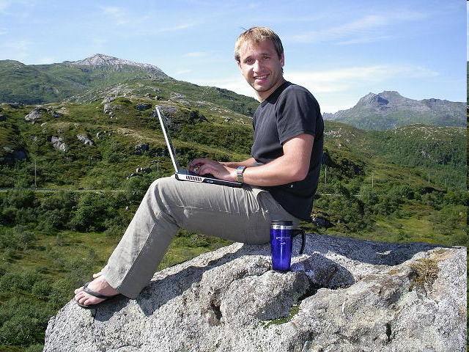

Обо мне
@asolntsev

Slide 3
Agile
Изменение -
это
должно быть
просто

Slide 4

Database
Изменение - это сложно
Живые данные!
Таблицы
Хранимые процедуры
Pl/Sql пакеты
Materialized views
Триггеры
DB Links

Slide 5

Решение: маленькие шаги
1.sql CREATE TABLE PERSON
(first_name, last_name)
2.sql ALTER TABLE PERSON
ADD COLUMN middle_name
3.sql ALTER TABLE PERSON
DROP COLUMN middle_name

Slide 6
Tools
DBDeploy - простота
LiquiBase - мощь
FlyWay - ?
Ruby migrations - ROR
Play evolutions - Play
Redgate - Дорого

Slide 7
LiquiBase: XML
<sqlFile path="1.sql"/>
<sqlFile path="2.sql"/>
<sqlFile path="3.sql"/>

Slide 8

LiquiBase: XML
<changeSet id="1">
<sqlFile path="1.sql"/>
</changeSet>
<changeSet id="2">
<sqlFile path="2.sql"/>
</changeSet>
<changeSet id="3">
<sqlFile path="3.sql"/>
</changeSet>

Slide 9
LiquiBase: XML
<changeSet id="1">
<sqlFile path="1.sql"/>
</changeSet>
<changeSet id="2" runAlways="true">
<sqlFile path="2.sql"/>
</changeSet>
<changeSet id="3">
<sqlFile path="3.sql"/>
</changeSet>

Slide 10
LiquiBase: XML
<changeSet id="1">
<sqlFile path="1.sql"/>
</changeSet>
<changeSet id="2" runAlways="true">
<sqlFile path="2.sql"/>
</changeSet>
<changeSet id="3" runOnChange="true">
<sqlFile path="3.sql"/>
</changeSet>

Slide 11
LiquiBase: XML
<changeSet id="4" dbms="oracle">
<sqlFile path="5.sql"/>
</changeSet>
<changeSet id="5" context="test">
<sqlFile path="5.sql"/>
</changeSet>
<changeSet id="6" failOnError="false">
<sqlFile path="6.sql"/>
</changeSet>

Slide 12
LiquiBase DSL
<changeSet id="1" author="andrei">
<createTable tableName="person">
<column name="id" type="int" autoIncrement="true">
<constraints primaryKey="true" nullable="false"/>
</column>
<column name="firstname" type="varchar(50)"/>
<column name="lastname" type="varchar(50)"/>
</createTable>
</changeSet>

Slide 13
LiquiBase DSL
<changeSet id="1" author="andrei">
<createTable tableName="person">
<column name="id" type="int" autoIncrement="true">
<constraints primaryKey="true" nullable="false"/>
</column>
<column name="firstname" type="varchar(50)"/>
<column name="lastname" type="varchar(50)"/>
</createTable>
</changeSet>
иногда короче, чем SQL
работает со всеми базами!
спец. рефакторинги

Slide 14

Рефакторинги LiquiBase
<changeSet>
<renameColumn
tableName="order_comment"
oldColumnName="author_id"
newColumnName="employee_id"
/>
</changeSet>
А как бы ты
сделал это в Oracle?

Slide 15
Рефакторинги LiquiBase
<modifyDataType
tableName="customer"
columnName="middle_name"
newDataType="VARCHAR2(100)"
/>

Slide 16
Загружаем данные
<changeSet runOnChange="true">
<loadData tableName="CLIENT" file="clt.csv">
<column header="id"
name="ENTITYID"/>
<column header="DESCRIPTION"
name="DESCRIPTION"/>
</loadData>
</changeSet>

Slide 17
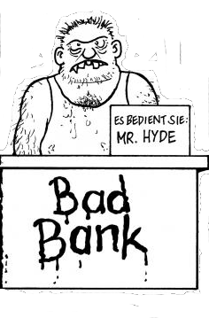
ДЕМО
https://github.com/asolntsev/liquibase-ee

Slide 18


Сопротивление
Админы: хотим видеть SQL!
SQL'щики: это только для Java
CVS'ники: у нас есть скрипты

Slide 19
Opa Agile style
Локальная разработка
  Oracle XE (нафик dev сервер!)
Лёгкий запуск
  ant start
In-memory DB для тестов
  ant test

Slide 20
Три базы
Oracle - в боевой
Oracle XE - для разработки
H2 in-memory
- для дизайнера
- для демо
- для тестов

Slide 21
Best practices
Конфигурация в GIT
conf/
dev.properties
db.url=jdbc:oracle:thin:@server1:1521:devdb
local.properties
db.url=jdbc:oracle:thin:@127.0.0.1:1521:xe
inmemory.properties
db.url=jdbc:h2:out/liquibase-ee

Slide 22
Запуск
ant
ant -Denv=dev
ant -Denv=live
ant start - запуск демо

Slide 23
changelog.xml разбиваем по релизам
<databaseChangeLog>
<include file="changelog_001.xml"/>
<include file="changelog_002.xml"/>
<include file="changelog_003.xml"/>
</databaseChangeLog>

Slide 24
Можно SQL
<changeSet id="201308181029">
<sql>
CREATE TABLE payment (
id NUMBER NOT NULL,
description VARCHAR2(100 CHAR),
url VARCHAR2(500 CHAR),
upd_dttm TIMESTAMP)
</sql>
<rollback>
DROP TABLE payment
</rollback>
</changeSet>

Slide 25
Можно XML
<changeSet>
<addColumn tableName="payment">
<column name="customer_id" type="NUMBER"/>
</addColumn>
<addForeignKeyConstraint
baseTableName="payment"
baseColumnNames="customer_id"
constraintName="payment_customer_fk"
referencedTableName="customer"
referencedColumnNames="id"/>
</changeSet>

Slide 26
Что-то только для Oracle
<changeSet dbms="oracle">
<createSequence
sequenceName="order_file_id_seq"/>
</changeSet>

Slide 27
Процедуры
<changeSet runOnChange="true" dbms="oracle">
<sqlFile
path="procedures/log_message.sql"
splitStatements="false"/>
<rollback>
DROP procedure log_message
</rollback>
</changeSet>

Slide 28
Простяшки
Мои любимые - где есть
“CREATE OR REPLACE”:
Процедуры
Функции
Пакеты
VIEW
Триггеры
<changeSet runOnChange="true">
<sqlFile path="очередной.sql"/>
</changeSet>

Slide 29
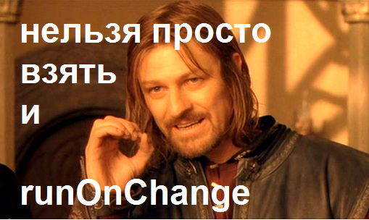
Трудняшки
А у кого нет
CREATE OR REPLACE
-
с ними сложнее

Slide 30
Materialized view
<changeSet dbms="oracle">
<sql>
CREATE MATERIALIZED VIEW currency_mv
REFRESH COMPLETE
as select * from (select * from
currency_xa_pos2@${db.dblink.core})
</sql>
<rollback>
DROP MATERIALIZED VIEW currency_mv;
</rollback>
</changeSet>

Slide 31
Refresh Mat View
<changeSet dbms="oracle">
<sqlFile path="mviews/refresh_mv.sql"/>
<rollback><sql>
BEGIN
dbms_refresh.destroy('CUR_GRP');
END;
</sql></rollback>
</changeSet>

Slide 32
Refresh Mat View
mviews/refresh_mv.sql:
BEGIN
dbms_refresh.make('CUR_GRP',
'currency_mv, rates_mv',
sysdate + 1,
'sysdate + 1',
false, true );
END;

Slide 33
Излишества
Author - это есть в GIT
Lock - иногда мешает,
ни разу не помогло
IP detection - медленно с VPN

Slide 34
LiquiНинзя
Запустить changeset ещё раз:
<changeSet id="115">
<sql>
update databasechangelog
set filename = 'db/static_data_001.xml',
md5sum = null
where id = '201309261214'
</sql>
</changeSet>

Slide 35
Мы счастливы
Легко менять БД

Slide 36

Мы счастливы
Легко менять БД
Jenkins тестирует БД скрипты

Slide 37

Мы счастливы
Легко менять БД
Jenkins тестирует БД скрипты
Дизайнер правит HTML

Slide 38
Мы счастливы
Легко менять БД
Jenkins тестирует БД скрипты
Дизайнер правит HTML
Админ спит по ночам

Slide 39

Мы счастливы
Легко менять БД
Jenkins тестирует БД скрипты
Дизайнер правит HTML
Админ спит по ночам
UI-тесты на localhost

Slide 40
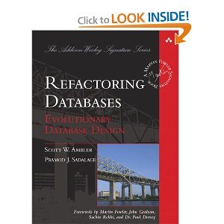
Почитать

Slide 41
Пусть
База служит вам,
а не вы базе

Slide 42

Спасибо!
@asolntsev
Андрей Солнцев

